Slide 1
ISPARTA İL MÜFTÜLÜĞÜ
SAĞLIKLI BİR EVLİLİĞİN TEMEL KODLARI

Slide 2
EVLİLİK NEDİR?
Birbirine yabancı iki kişinin, Allah adına söz vererek; karşılıklı sevgi, samimiyet, sadâkat ve hoşgörü esasına dayalı bir yuva kurmasıyla oluşan birlikteliktir.
-Evlilik, karşılıklı sabır ve özveri gerektirir.
-Evlilik eşini yani hayat arkadaşını yeniden tanıma ve onunla birlikte hayatı yeniden anlamlı kılma ve ona değer katma sürecidir.

Slide 3
SAĞLIKLI BİR EVLİLİĞİN TEMELİ NASIL ATILIR?
"Kadınlarla dört hasletleri için evlenilir: Malı için, asaleti için, güzelliği için ve dini için. Sen dindar olanı tercih et, mesut olursun."(İbni Mace, Nikah: 6.)
-Ailede mutluluğun en önemli unsuru doğru eş seçimidir. Erkeğin, evleneceği kızı seçmesi, kız velisinin de damat adayını seçmek için dikkatli davranması, kurulacak yuvanın selâmeti ve doğacak çocukların sıhhati ve terbiyesi açısından çok mühimdir.
-Evlilik insanın muhtemel bazı günahlara girmesine mani olur ve onun sayesinde hayat düzenli bir hale gelir.

Slide 4
SAĞLIKLI VE MUTLU BİR EVLİLİKTE OLMAZSA OLMAZLAR NELERDİR?
Mutlu bir aile için ‘5 S Kuralı’ dediğimiz temel dinamikler mutlaka olmalıdır. Bunlar: ‘Seccade birliği, sofra birliği, seyahat birliği, sohbet birliği ve sevgi, saygı birliğidir.’
Seccade birliği: «Ailene namazı emret, kendin de ona sabırla devam et!» Taha, 20/132.
Hayatın amacı ibadettir, evliliğin amacı da ibadet hayatımıza yardımcı olacak bir işbirliği ve dayanışmadır. Aile demek, beraberce ibadet eden insanlar demek olmalıdır. Yuva kurarken ve evliliği yürütürken buna dikkat etmeliyiz.

Slide 5
İkinci kuralımız ise “Sofra birliği.” Mümkün olduğunca neşeyle, güler yüzle, şükrederek aynı sofranın etrafında bir araya gelinmelidir.
Üçüncü kuralımız, “Sayfa birliği” veya “Sohbet birliği”. Aile saadetini ve birliğini muhafaza etmek ev muhabbetine bağlıdır. Uygun saatlerde Kur'an ı Kerim tefsiri, hadis sohbeti gibi gönül dünyasına yönelik okumalar aileyi birbirine kenetler.
Dördüncü kuralımız “Seyahat birliği.”
Beşinci olarak “Sevgi ve Saygı birliği.”

Slide 6
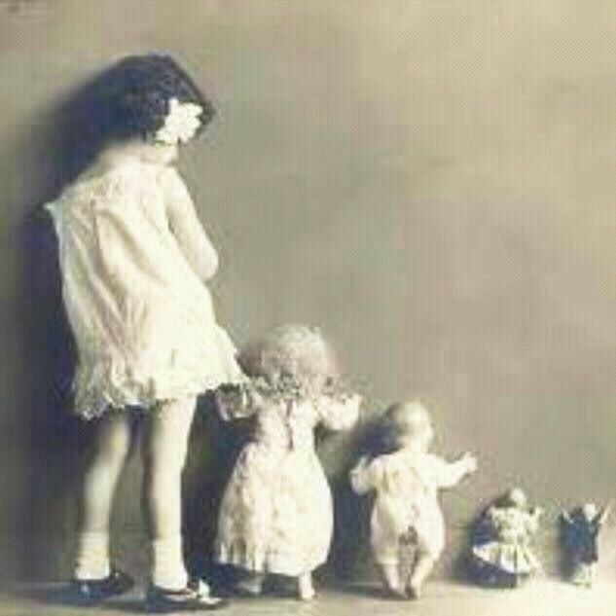
-Mutlu evliliğin anahtarlarından bir tanesi “sağlıklı iletişim kurma becerisi» göstermedir. Sürekli tartışan ve çatışan bir çift olmak ne kadar yorucu ve yıpratıcıysa; eşlerden birinin var olan herhangi bir problemi tartışmaktan kaçınması veya tartışma esnasında sürekli sessiz kalması, duygu ve düşüncelerini net bir şekilde paylaşmaması da aynı derecede yıpratıcıdır.
Mutlu evliliğin sırrı, eşlerin hiç tartışmaması ve çatışmaması değil, yaşanan çatışmaları tatlıya bağlayabilecek ve sorunları çözebilecek beceriye sahip olmasıdır.

Slide 7
Âlemlere rahmet olarak gönderilen Peygamber Efendimiz (s.a.v) yüzyıllar ötesinden bizlere : “Kötülüğün peşinden iyi bir şey yap ki onu yok etsin. İnsanlara karşı güzel ahlaka uygun biçimde davran.” (Tirmizî, Birr: 55.) buyurmuştur.
En ilham verici on terapist arasında gösterilen John Gottman’ın 1’e 5 kuralı, evlilikler için iyileşme yolunda ilk adım olabilir. Ona göre; “Mutlu bir ilişkide çiftler birbiri ile tartışırken negatif bir cümle sarf ettikten sonra birbirleri ile ilgili en az beş tane olumlu cümle kurmalıdırlar. Eşinize bir olumsuz şey söylediğinizde bunu telafi etmek için arkasından en az beş tane olumlu cümle söylemeniz gerekir” ve bu mutlu evliliğin sırlarındandır.

Slide 8
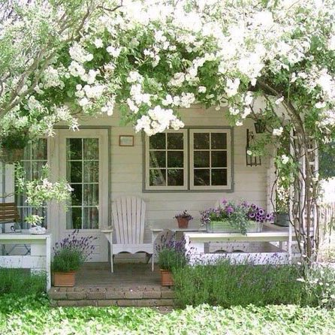
Eşlerin birbirine kıymet vermesi çok önemlidir.
Sorumluluk almaktan kaçınmayın, aranızda herhangi bir sorun oluştuğu taktirde çözümü hep eşinizden beklemeyin.
Sorun yaşamadığınız, ilişkinizin yolunda gittiği zamanlarda paylaşımlarınızı artırmanız, sevginizi açıkça ifade etmeniz aranızdaki bağı kuvvetlendirecektir.
Kendinizin ve eşinizin sevgi dilini keşfedin.Kadın ve erkeğin fıtratını; fiziksel, duygusal ve bilişsel ihtiyaçlarını öğrenmek için çaba gösterin.

Slide 9
Her ne olursa olsun asla eşinizi suçlamayın!
Fedakârlık, özveri gibi tutumlar kul olarak insanı olgunlaştırır.
«İyilik yap denize at, balık bilmezse Halık bilir.»
Eşler arasında şiddetin hangi türü olursa olsun manevi ve psikolojik destek almak lazımdır.
Eşler arasında bir çözümsüzlük hali varsa aile büyükleri devreye girer; o da fayda sağlamazsa son raddede hukuki yollara başvurulabilir.

Slide 10
Uzun süreli küskünlükler sorunları büyütür.
Evliliğinizi başkalarının evlilikleri ile kıyaslamayın. Her evlilik kendine özgüdür.
Sinirlendiğinizde öfkenizi kontrol altında tutun. Eğer öfkenizi kontrol edemiyorsanız sakinleşene kadar eşinizin yanından uzaklaşın. Eşinizle konuşurken, tartışırken, eleştiride bulunurken olayı kavgayla noktalamayın ve asla bağırmayın. Özellikle başkalarının yanında bu tip bir duruma düşmeyin. Hele hele birbirinize asla hakaret etmeyin.
Yaptığınız hataları olgunlukla kabul edin ve özür dileyin. Ama dileğiniz özrü o hatayı bir daha yapmamak için verdiğiniz bir söz olarak kabul edin ve hatalarınızı tekrarlamamak için çaba gösterin.

Slide 11
Eşinizi beğendiğinizi, ona değer verdiğinizi, saygı duyduğunuzu gösterin. Düşüncelerine değer verin ve onu yargılamadan dinleyin, onaylayın, takdir edin, asla başkalarıyla kıyaslamayın ve kesinlikle aşağılamayın. Eşinizin duygu ve düşüncelerini anlamak için empati yapın. Üzgün, tedirgin, gergin olduğunda onunla konuşarak neler hissettiğini anlamaya çalışın.
Evliliklerde yapılan en büyük hata bir süre sonra eşlerin birbirlerine sevgilerini ifade etmemeye başlamalarıdır. Eşinize onun sevgi dilini kullanarak onu sevdiğinizi anlatmayı hiç bırakmayın.

Slide 12
Geçmişte yaşadığımız sorunları affedememek ve suçlayıcı davranmak karşı tarafı da hırçın ve agresif yapacaktır.
Eşiniz sizi incitecek bir söz söylemiş olabilir. Fakat acıları geçmişte bıraktığımızda, onu ruhumuzda zihnimizde taze tutmak yerine kabul edip affedebildiğimiz de yaşamımız daha huzurlu olacaktır. Dünü unutmalı, bugünü yaşamalısınız. Çünkü, dün ile bugün arasında bir kavga çıkarsa, yarını kaybedersiniz.
Eşinizin olumlu özelliklerini herkesin içinde duyurmak önemli bir etki yaratır.

Slide 13
Karşımızdakini anlamak istiyorsanız empati (duygudaşlık) yapın. Duygudaşlık kendini karşıdakinin yerine koymak ve onun duygularını anlamaya çalışmaktır. Önce 'ben' dememektir. Karşımızdakinin neyi, nasıl anladığını, olaylara nasıl baktığını, hassasiyetlerini, zaaflarını anlamadığımızda karşımızdakine kendimizi yahut anlatmak istediğimizi anlatamayız. Empati, karşı tarafı kendi duygularımız üzerinden algılamamaktır.

Slide 14
İki kişinin ilişkisi yine iki kişiyi ilgilendirir. Üçüncü şahıslarla paylaşmak, o insanlara ilişkinizde söz sahibi olma hakkı tanır. Bu da bir evlilik için en tehlikeli durumdur.
Birbirinize vakit ayırın.
Birbirinizi şaşırtacak sürprizler yapın ve hediye alın.

Slide 15
Geçmişte yaşanmış tatsız anları ve olayları bugüne taşıyıp gündemde tutmayın.
Evlilik bir ömür boyu beraber olmak amacıyla girilen bir yoldur. Olur olmaz boşanmaktan söz etmeyin ya da bu yolla eşinizi tehdit etmeyin.
Yaşanılan sorunlar ya da sıkıntılar ne olursa olsun, hemen bir başkasıyla paylaşmayın. Özellikle ilk anlatacağınız kişiler aile üyeleri olmasın. Aileler ister istemez kendi çocukları lehinde tavır alacaklardır. Bu da arada çatışmalara yol açar. Gerginlikleri daha çok artırır.

Slide 16
Sağlıklı bir aile; sevgi, huzur ve destek kaynağıdır. Aile, bireyleri ve toplum için bir denge ve güven unsurudur. Güçlü aile demek, gurur kaynağımız olacak nesillerin huzur ve güven ortamında yetişmesi demektir. Ailenin, fonksiyonlarını icra edememesi, ülkeler için vahim olarak nitelendirilebilecek bir tablonun habercisidir. Bunun farkına varmak ve ailelerimize gereken önemi ve özeni göstermek sağlıklı bir toplumun inşasında en temel unsurlardır.
Ahlaklı bir toplum için, sağlıklı nesiller ve bireyler yetiştirmek için ve en önemlisi de aile kavramının gelecek nesillere doğru aktarılabilmesi için ‘Ailemize sahip çıkalım, değerlerimize önem verelim!’.

Slide 17
Teşekkürler….
Hazırlayan: öznur uysal
Hz. Ömer kuran kursu öğreticisi

